Slide 1


Wpływ pH środowiska na wzrost i rozwój
ślimaka
Lissachatina fulica albino body
Kamil Brzozowski
Natalia Kazimierczak
ZDJĘCIE ZESPOŁU
mgr Renata Mazur
XL Liceum Ogólnokształcące
z Oddziałami Dwujęzycznymi
im. Stefana Żeromskiego

Slide 2

STRESZCZENIE
Celem naszego badania było sprawdzenie, czy czynnik pH może stać się bronią w walce z inwazyjnym gatunkiem ślimaka Achatina fulica albino body, który jest jednym z największych szkodników na świecie.
Obserwowaliśmy 5 ślimaków w zmiennym pH środowiska: pH 3, pH 5,5, pH 7, pH 8, pH 9. Potwierdziliśmy wpływ pH na masę ślimaków, wzrost i jakość muszli oraz stwierdziliśmy, że wysokie pH środowiska prowadzi do anabiozy ślimaków. Wyniki badania można wykorzystać tworząc naturalne bariery ochronne z roślin bazyfilnych, np. drzew, tolerujących wysokie pH podłoża wokół pól i sadów.
W przeciwieństwie do aktualnie stosowanych metod, zwalczanie tego inwazyjnego gatunku za pomocą pH wpisuje się w działania adaptacyjne oparte na podejściu ekosystemowym, celem którego jest dążenie do osiągnięcia równowagi między ochroną i użytkowaniem zasobów przyrody.

Slide 3

MOTYWACJA
Inspiracją do obserwacji Achatina fulica była wiadomość znaleziona w Internecie o… spacerującym w Lublinie ślimaku afrykańskim. Kolejne informacje na temat tych ślimaków wzbudziły naszą ciekawość, ale i przerażenie. Achatina fulica to szkodnik siejący spustoszenie nie tylko w rolnictwie i sadownictwie, ale także w miastach – uwielbia zjadać tynk z budynków!
Ludzie na różne sposoby starają się walczyć z inwazją ślimaków afrykańskich. Stosowane dotychczas metody walki: biologiczne, chemiczne, fizyczne i mechaniczne prowadzą często do degradacji środowiska.
Postanowiliśmy przyłączyć się do tej walki oraz znaleźć metodę, która będzie zgodna z podejściem ekosystemowym oraz nie będzie niszczyła środowiska naturalnego i bioróżnorodności.
Źródło: opracowanie własne

Slide 4
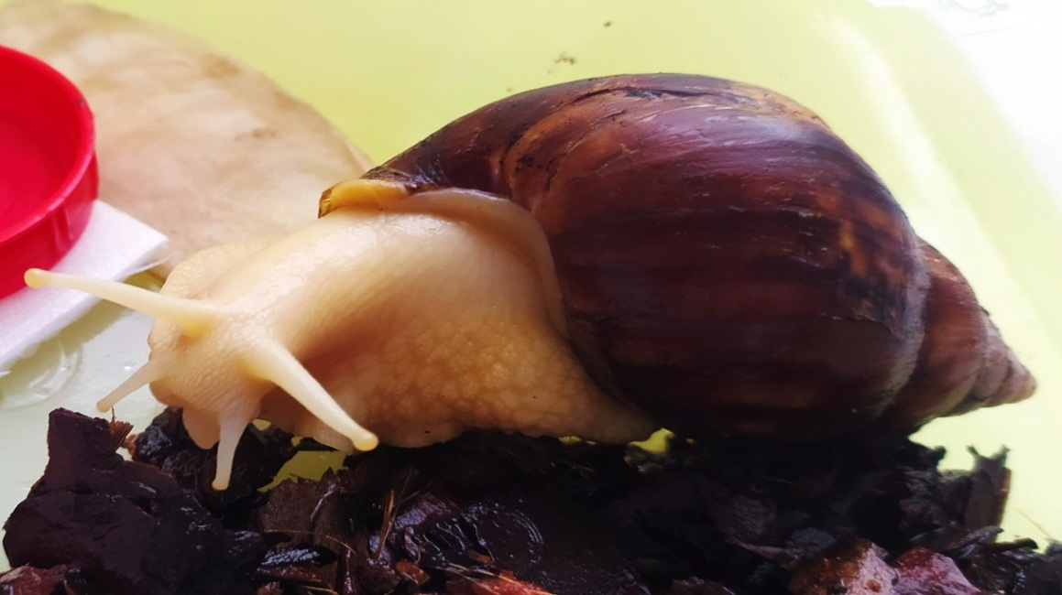
GATUNEK INWAZYJNY
Achatina fulica – gatunek inwazyjny
Duża zmienność genetyczna i wysoki potencjał. |  | Generalista siedliska prowadzący do zubożenia ekosystemu.
Pamięć długotrwała: zapamiętuje lokalizację źródeł pożywienia i wraca do nich nawet po 12 godzinach. |  | Muszla chroni wszystkie narządy niezbędne do prawidłowego funkcjonowania.
Silny węch, który przyciąga i prowadzi ślimaki do pokarmu. | Potrafi wiązać zapach pokarmu z jego wartością odżywczą. | Żyje 5 – 6 lat.
Potrafi przetrwać złe warunki klimatyczne: niskie temperatury przez hibernację, a wysokie przez estywację. | W odpowiedzi na niekorzystne warunki środowiska zapada w anabiozę - stan obniżenia aktywności życiowej. | Rozmnażanie bezpłciowe, ma możliwość samozapłodnienia. Nasienie przechowuje nawet 2 lata po zapłodnieniu.
Jest mobilny i pokonuje duże odległości. | Brak naturalnych wrogów w nowych środowiskach | Liczba jaj w lęgu od 10 do 460. Rocznie hoduje 5 do 6 lęgów.
Śluz pełni rolę ochronną, izolującą i regeneracyjną. Zawiera: alantoinę, kwas glikolowy, proteiny, kwas hialuronowy, naturalne antybiotyki, witaminy A, D, E.
Ma zdolność do zabezpieczania i spożywania szerokiej gamy żywności roślinnej, żeruje też na innych ślimakach, materii zwierzęcej a nawet zjada tynki z budynków jako źródło wapnia.
Źródło: opracowanie własne

Slide 5
OPIS BADAŃ
Eksperyment trwał 54 dni, w okresie od 5 października do 27 listopada 2020 roku.
Wybrano pięć zdrowych, dojrzałych płciowo osobników, które podzielono na dwie grupy. Ślimaki z grupy 1. obserwowano w oddzielnych pojemnikach na podłożu z kory sosnowej, torfu wysokiego, włókna kokosowego i perlitu, a z grupy 2. na lekkim podłożu torfowym z kredą.
We wszystkich pojemnikach utrzymywano stałą temperaturę 25°C i wilgotność 75%, ale różne pH środowiska: pH 3, pH 5,5, pH 7, pH 8, pH 9.
Osobnik ze środowiska o pH 5,5 był ślimakiem kontrolnym - jest to optymalne pH dla badanego gatunku. W czasie eksperymentu osobnik złożył jaja, z których wykluły się młode. Wylęg potwierdził prawidłowe założenia i warunki badania.
Ślimaki otrzymywały stałą dzienną porcję pokarmu z opracowanej diety warzywno-owocowej z dodatkiem ziół oraz wapnia.
Dla utrzymania stałego pH środowiska co trzy dni wymieniano podłoże w pojemnikach. Do zakwaszania środowiska wykorzystano siarczan amonu i kwas cytrynowy, do odkwaszania wodorotlenek sodu.

Slide 6
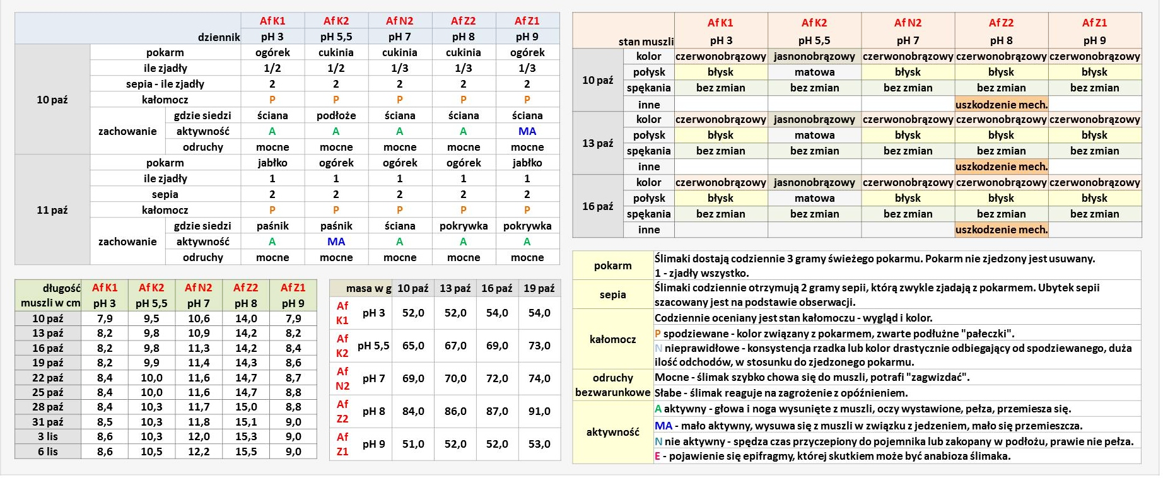
OPIS BADAŃ
Zaprojektowano arkusz obserwacji i codziennie rejestrowano w dzienniku elektronicznym: zachowanie i aktywność ślimaków, preferowane przez nie miejsce bytowania, ilość spożytego pokarmu i wapnia, stan i ilość kałomoczu. Co trzy dni ślimaki ważono, mierzono ich muszlę i badano jej stan, rejestrując wyniki.
Ryc. 1. Fragmenty arkuszy dziennika elektronicznego, w którym rejestrowano dane z obserwacji.
Źródło rycin: opracowanie własne

Slide 7
WYNIKI
Ryc. 2. Zależność masy ślimaków od pH środowiska.
Ryc. 3. Zależność długości muszli ślimaków od pH środowiska.
Wyraźnie widać, że pH 3 i pH 9 środowiska hamuje przyrost masy ślimaków (Ryc. 2). Ślimak w środowisku o pH 3 bardzo wolno przybierał na wadze. Jednak to pH 9 okazało się skrajnie niesprzyjające dla ślimaka. Mimo uruchamiania mechanizmów obronnych, ślimak popadł w stan anabiozy. Anabiozą można także wytłumaczyć brak wzrostu muszli ślimaka (Ryc. 3). Ślimaki ze środowiska o pH 5,5 i pH 7 rozwijały się zgodnie z oczekiwaniami. Zaskakujący był duży przyrost ślimaka ze środowiska lekko alkalicznego. Podłoże ślimaków z gr. 2. składało się z odkwaszonego torfu i kredy. Jako, że ślimaki jedzą ziemię, na której bytują oraz że osobnik zjadał zawsze całą porcję wapnia, może to wyjaśniać jego duży wzrost.
Źródło rycin: opracowanie własne

Slide 8
WYNIKI
Ryc. 4. Preferowane miejsce spędzania czasu przez ślimaki w zależności od pH środowiska.
Ryc. 5. Aktywność ślimaków w zależności od pH środowiska.
Wszystkie ślimaki poza osobnikiem ze środowiska o pH 9 były aktywne, najbardziej ten ze środowiska o optymalnym pH (Ryc. 5). Często się przemieszczał, przesuwał pojemniki z pokarmem, zakopywał się w podłożu i badał otoczenie za pomocą czułek. Więcej niż aktywność o wpływie pH na ślimaki mówiło miejsce, gdzie spędzały najwięcej czasu (Ryc. 4). Widać to szczególnie w przypadku ślimaka ze środowiska o pH 3, który 80% czasu spędził z dala od podłoża. Jeszcze mniej czasu na podłożu spędzał ślimak ze środowiska o pH 9. Po zetknięciu z podłożem wyraźnie się kurczył, wydzielał więcej śluzu i gęstej lepkiej wydzieliny. Było to prawdopodobnie działanie obronne przed drażniącym pH środowiska. Osobnik bronił się zawartą w śluzie alantoiną przyspieszającą regenerację ciała i naturalnymi antybiotykami łagodzącymi stany zapalne.
Źródło rycin: opracowanie własne

Slide 9
WYNIKI
Na koniec badania najgorszy stan muszli odnotowano dla ślimaka ze środowiska o pH 3. Zaobserwowano: bielenie spowodowane wycieraniem się konchioliny, ubytki w periostrakum i ostrakum najmłodszego zwoju muszli, w pobliżu szwu oraz niebieskie plamy aragonitu – erozja muszli była bardzo wyraźna.
Zauważono również zabliźnienie się warstwy ostrakum muszli ślimaka ze środowiska o pH 7, która na początku badania uległa uszkodzeniu - okrągłe wgniecenie przy prędze wzrostowej. Muszla ślimaka ze środowiska optymalnego stała się bardziej błyszcząca - wyraźnie widać wpływ optymalnego dla gatunku poziomu pH. Nieoczekiwanie poprawił się także wygląd muszli ślimaka z pH 8, która jednocześnie osiągnęła rozmiar rzadko spotykany w hodowli.
Muszla ślimaka z pH 9 stała się bardziej przezroczysta i jaśniejsza. W literaturze nie znaleziono wyjaśnienia takiej zmiany, jednak może ona wiązać się z pH środowiska. Wniosek wysnuto przez analogię do oczyszczania muszli znalezionych np. nad morzem. Stosuje się wtedy alkaliczny wybielacz, w którym zanurza się muszlę na kilka minut lub godzin i po wypłukaniu jej w wodzie, uzyskuje się czystą muszlę.
10.10.2020
27.10.2020
Ryc. 6. Stan muszli ślimaków obserwowanych w środowisku o różnym
poziomie pH na początku i na końcu eksperymentu.
Źródło rycin: opracowanie własne

Slide 10
WNIOSKI
Badanie udowodniło hipotezę, że nawet przy optymalnej temperaturze, wilgotności i diecie ślimak afrykański nie przeżyje w dobrostanie w środowisku o pH 9.
Eksperyment pokazał, że wysokie pH środowiska, może okazać się dla gatunku tego ślimaka nie do pokonania (Ryc. 3). Warto przeprowadzić obserwację Achatina fulica w środowisku wysoko zasadowym w dłuższym czasie, oraz sprawdzić ten wpływ w warunkach naturalnych. W połączeniu z pozostałymi metodami zwalczania Achatina fulica, (biologicznymi, chemicznymi, fizycznymi) wysokie pH środowiska może przyczynić się do ograniczenia populacji tych ślimaków (Ryc. 4) lub przynajmniej zminimalizowania strat, które powodują oraz kosztów walki z nimi.
Czy da się walczyć z inwazyjnym gatunkiem Lissachatina fulica albino body za pomocą metody zmiany pH środowiska?

Slide 11
WYKORZYSTANIE WYNIKÓW
Czy negatywny wpływ pH na Achatina fulica można wykorzystać w uprawach, ogrodzie czy sadzie?
Tak. Wiele gatunków roślin toleruje podłoże o wysokim pH (rośliny bazyfilne), np. drzewa: sona czarna, buk zwyczajny, jesion, głóg. Ze względu na głęboki i rozbudowany system korzeniowy, mogą one stanowić naturalną barierę chroniącą uprawy przed inwazją Achatina fulica. Drzewa czerpią wodę i sole mineralne z głębszych warstw gleby, więc nie potrzebują utrzymywania dużej wilgotności podłoża, która ślimakom jest niezbędna.
Walka ze ślimakami afrykańskimi za pomocą wysokiego pH nie zakłóci równowagi ekosystemów, nie będzie negatywnie wpływać na środowisko i jest stosunkowo tania.

Slide 12
BIBLIOGRAFIA
cytowanie książki:
Prusińska M, Atlas muszli, Wydawnictwo SBM Sp. z o.o., Warszawa 2017
cytowanie stron internetowych:
Croll RP, Chase R (1979), Plasticity of olfactory orientation to foods in the snailAchatina fulica [Artykuł]. Dostępny na:
https://www.researchgate.net/profile/Roger_Croll/publication/246954595_Plasticity_of_olfactory_orientation_to_foods_in_the_snailAchatina_fulica/links/55f1ec3c08ae0af8ee1f85b6.pdf. Dostęp 11.11.2020
Hoffman T, Pirie N (2014). Achatina fulica, Animal Diversity Web.
Dostępny na: https://animaldiversity.org/accounts/Achatina_fulica/. Dostęp 20.11.2020.
d’Ovidio D, Nermut J, Adami C, Santoro M (2019), Occurrence of Rhabditid Nematodes in the Pet Giant African Land Snails (Achatina fulica). Dostępny na: https://www.frontiersin.org/articles/10.3389/fvets.2019.00088/full. Dostęp 06.12.2020
Ramdwar M, Ganpat W, Harripersad J, Isaac W & Palmer D (2018). The preferential feeding habits of Achatina (Lissachatina) fulica (Bowdich) on selected crops grown and weeds found in Trinidad, West Indies [artykuł]. Dostępny na: https://www.tandfonline.com/doi/pdf/10.1080/23311932.2018.1491283?needAccess=true. Dostęp 21.11.2020.
Raut S, Barker G. (2002), Achatina fulica Bowdich and other Achatinidae as pests in tropical agriculture. Dostępny na:
https://pdfs.semanticscholar.org/5f78/b7a0e51578dec6b0173a63da0cd5841a7c08.pdf?_ga=2.155052593.806509762.1607418126-285591824.1607418126. Dostęp 07.12.2020.
Vogler RE, Beltramino AA, (2013), Achatina fulica (giant African land snail) [Arkusz danych]. Dostępny na: https://www.cabi.org/isc/datasheet/2640. Dostęp 10.11.2020.

